Slide 2
Проект «ЭРАСМУС+» ЛЕКЦИЯ 9 ПО КУРСУ «РЕСТАВРАЦИЯ»
Презентация к лекции 9 на тему:
«Приспособление памятников архитектуры и их комплексов в современных условиях стран Центральной Азии»
Лектор: доктор архитектуры, профессор
Рустам Саматович Мукимов

Slide 3
СОДЕРЖАНИЕ КУРСА «РЕСТАВРАЦИЯ В СТРАНАХ ЦЕНТРАЛЬНОЙ АЗИИ»
1. Общая информация об архитектурных памятниках Центральной Азии
2. Основы понятий «Памятник архитектуры» и «Реставрация».
3. Общие вопросов методов реставрации
4. Практика инженерной реставрации в Центральной Азии
5. Изучение аналогий при реставрации памятников архитектуры
6. Становление теории и практики реставрации в странах Центральной Азии (Казахстан, Туркменистан, Узбекистан, Таджикистан, Кыргызстан, Юго-Восток России).
7. Основные работы, проводимые на объекте реставрации, в условиях стран Центральной Азии
8. Реставрация в Центральной Азии в эпоху Нового времени (вторая половина XIX - начало X вв.).
9. Приспособление памятников архитектуры и их комплексов в современных условиях стран Центральной Азии
10. Методы графической реставрации памятников архитектуры в условиях стран Центральной Азии

Slide 4
Содержание лекции 9 на тему: «ПРИСПОСОБЛЕНИЕ ПАМЯТНИКОВ АРХИТЕКТУРЫ И ИХ КОМПЛЕКСОВ В СОВРЕМЕННЫХ УСЛОВИЯХ СТРАН ЦЕНТРАЛЬНОЙ АЗИИ»
1. Термины и понятия
2. Основная часть лекции «Приспособление памятников архитектуры и их комплексов в условиях стран Центральной Азии»:
- музеефикация памятников;
- приспособление памятников под новые нужды;
- приспособление памятников к сов­ременному использованию есть прежде всего средство их сохранения.
3. Проблемы
4. Заключение (выводы и рекомендации)
5. Список литературы

Slide 5
ПРИСПОСОБЛЕНИЕ ПАМЯТНИКОВ АРХИТЕКТУРЫ К СОВРЕМЕННЫМ НУЖДАМ

Slide 6
Таджикистан. Каравансарай Хиштин в Гиссарском историко-культурном заповеднике

Slide 7
Каравасарай «Нугай» в Бухаре, присопособленный под гостиницу

Slide 8
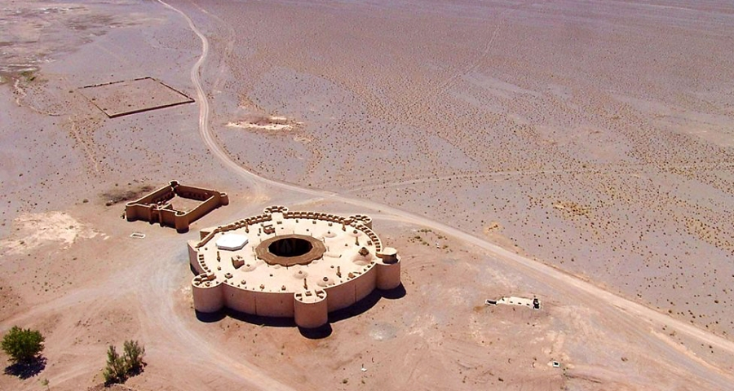
Караван-сарай Зейн-о-Дин в Йезде. Иран. Приспособлен под отель Общий вид. Интерьер двора.

Slide 9
ПРИСПОСОБЛЕНИЕ ПАМЯТНИКОВ АРХИТЕКТУРЫ ПОД МУЗЕИ РАЗЛИЧНОГО НАЗНАЧЕНИЯ

Slide 10
Каравансарай Буюк-Хана. Турция. Приспособлен под отель

Slide 11
Каравансарай в Бурсе. Турция. Приспособлен под отель

Slide 12
ПРИСПОСОБЛЕНИЕ ПАМЯТНИКОВ К СОВРЕМЕННОМУ ИСПОЛЬЗОВАНИЮ ЕСТЬ СРЕДСТВО ИХ СОХРАНЕНИЯ

Slide 13
Каравансарай в Щеки, Азербайджан. Приспособлен под отель.

Slide 14
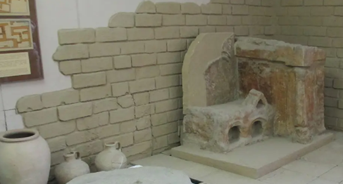
В музее Афрасиаба. Самарканд. Утварь и кладка кирпичей, которым 2700 лет

Slide 15
РАЗРАБОТКУ ПРОЕКТА ПРИСПОСОБЛЕНИЯ ПАМЯТНИКА АРХИТЕКТУРЫ К СОВРЕМЕННОМУ ИСПОЛЬЗОВАНИЮ ДОЛЖЕН ВЫПОЛНЯТЬ АРХИТЕКТОР-РЕСТАВРАТОР

Slide 16
Архитектурный комплекс Шахи Зинда в Самарканде. Объявлен музеем под открытым небом. Входит в список мирового наследия ЮНЕСКО

Slide 17
Музей на городище Афрасиаб, Самарканд Реставрация оборонительных стен Афрасиаба, XVII век до н. э.

Slide 18
Зал послов в музее на городиҳе Афрасиаб, Самарканд. Слева: интерьер зала послов; справа: общий вид

Slide 19
Проблемы
1. Приспособление памятников архитектуры под современные функции (отели, рестораны, музеи различного назначения и т.п.) часто нарушается капитальной перестройкой объекта культурного наследия.
2. При приспособлении памятников архитектуры часто коммерционализация объекта культурного наследия преобладает над необходимостью сохранения подлинности памятника.

Slide 20
Заключение (выводы и рекомендации)
1. При приспособлении памятника архитектуры необходимо строго придерживаться международных соглашений и документов по охране и использованию объектов культурного наследия.

Slide 21
Список литературы
Современный облик памятников прошлого: историко-художественные проблемы реставрации памятников архитектуры. – М: Стройиздат, 1983
Бретаницкий Л.С. Архитектурные памятники Гиссара // МИА СССР, №15. – М. – Л.: АН СССР, 1950
Воронин Н.Н. Архитектурный памятник как исторический источник // Советская археология, 1954. – М., № 19.
Гуляницкий Н.Ф. О современном значении понятия «памятник архитектуры». // Сб. «Теория и практика реставрационных работ». - М., 1972.
Давид Д.А. Некоторые вопросы теории реставрации памятников архитектуры // Сб. «Теория и практика реставрационных работ». – М., 1972.
Консервация и реставрации памятники и исторических зданий. /Перевод с французского. – М.: Стройиздат, 1978.
Максимов П.Н. Основные положения научной методики реставрации памятников архитектуры. // «Практика реставрационных работ. Вып. 2. – М., 1958.
Международная хартия по консервации и реставрации исторических памятников и достопримечательных мест.// Методика и практика сохранения памятников архитектуры. – М., 1974.
Михайловский Е.В. Реставрация памятников архитектуры (развитие теоретических концепций). – М., 1971.
Михайловский Е.В. Основы современного подхода к реставрации памятников культуры // Методика и практика сохранения памятников архитектуры. – М., 1984.
Охрана памятников истории и культуры. Сборник документов. – М., 1973.

